Slide 1

Domingo XXIV del Tiempo Ordinario
17 septiembre 2017

Slide 2
Primera Lectura (Ec 27, 30—28,7)
El rencor y la ira son abominables, y ambas cosas son patrimonio del pecador. El hombre vengativo sufrirá la venganza del Señor, que llevará cuenta exacta de todos sus pecados. Perdona el agravio a tu prójimo y entonces, cuando ores, serán absueltos tus pecados. Si un hombre mantiene su enojo contra otro, ¿cómo pretende que el Señor lo sane? No tiene piedad de un hombre semejante a él ¡y se atreve a implorar por sus pecados! Él, un simple mortal, guarda rencor: ¿quién le perdonará sus pecados? Acuérdate del fin, y deja de odiar; piensa en la corrupción y en la muerte, y sé fiel a los mandamientos; acuérdate de los mandamientos, y no guardes rencor a tu prójimo; piensa en la Alianza del Altísimo, y pasa por alto la ofensa.
Palabra de Dios. R. Te alabamos Señor

Slide 3
Salmo Responsorial (Sal 102, 1-4. 9-12)
R. El Señor es bondadoso y compasivo.
Bendice al Señor, alma mía, que todo mi ser bendiga a su santo Nombre; bendice al Señor, alma mía, y nunca olvides sus beneficios. R.
Él perdona todas tus culpas y sana todas tus dolencias; rescata tu vida del sepulcro, te corona de amor y de ternura. R.
No acusa de manera inapelable ni guarda rencor eternamente; no nos trata según nuestros pecados ni nos paga conforme a nuestras culpas. R.
Cuanto se alza al cielo sobre la tierra, así de inmenso es su amor por los que lo temen; cuanto dista el oriente del occidente, así aparta de nosotros nuestros pecados. R.

Slide 4
Segunda Lectura (Rm 14, 7-9)
Hermanos: Ninguno de nosotros vive para sí, ni tampoco muere para sí. Si vivimos, vivimos para el Señor, y si morimos, morimos para el Señor: tanto en la vida como en la muerte, pertenecemos al Señor. Porque Cristo murió y volvió a la vida para ser Señor de los vivos y de los muertos.
Palabra de Dios. R. Te alabamos Señor

Slide 5
Evangelio (Mt 18, 21-35)
Se acercó Pedro y dijo a Jesús: “Señor, ¿cuántas veces tendré que perdonar a mi hermano las ofensas que me haga? ¿Hasta siete veces?” Jesús le respondió: “No te digo hasta siete veces, sino hasta setenta veces siete. Por eso, el Reino de los Cielos se parece a un rey que quiso arreglar las cuentas con sus servidores. Comenzada la tarea, le presentaron a uno que debía diez mil talentos. Como no podía pagar, el rey mandó que fuera vendido junto con su mujer, sus hijos y todo lo que tenía, para saldar la deuda. El servidor se arrojó a sus pies, diciéndole: “Dame un plazo y te pagaré todo”. El rey se compadeció, lo dejó ir y, además, le perdonó la deuda.

Slide 6
Evangelio (Mt 18, 21-35)
Al salir, este servidor encontró a uno de sus compañeros que le debía cien denarios y, tomándolo del cuello hasta ahogarlo, le dijo: “Págame lo que me debes”. El otro se arrojó a sus pies y le suplicó: “Dame un plazo y te pagaré la deuda”. Pero él no quiso, sino que lo hizo poner en la cárcel hasta que pagara lo que debía. Los demás servidores, al ver lo que había sucedido, se apenaron mucho y fueron a contarlo a su señor. Este lo mandó llamar y le dijo: “¡Miserable! Me suplicaste, y te perdoné la deuda. ¿No debías también tú tener compasión de tu compañero, como yo me compadecí de ti?” E indignado, el rey lo entregó en manos de los verdugos hasta que pagara todo lo que debía.

Slide 7
Evangelio (Mt 18, 21-35)
Lo mismo hará también mi Padre celestial con ustedes, si no perdonan de corazón a sus hermanos”.
Palabra del Señor. R. Gloria a ti Señor Jesús

Slide 8

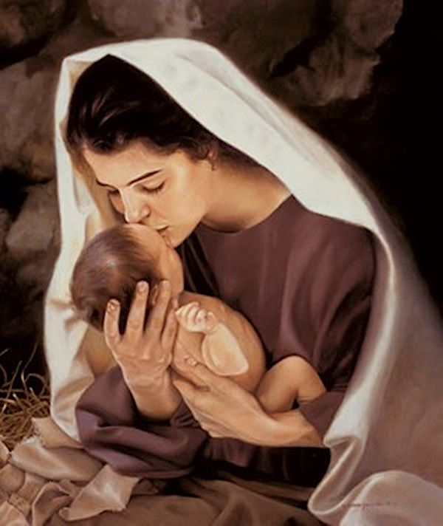

Slide 9
Avisos
Horarios de la Parroquia en Enero y Febrero 2017
Horarios de misa:
    Lunes a sábado a las 20:00 hrs.
(se suspende la misa 8:10 hrs.)
    Domingos a las 11:00, 12:30 y 20:00 hrs.
(se suspende misa de 9:30 hrs.)
Oficina parroquial:
Lunes a Viernes de 10:00 a 13:00hrs.
y de 17:00 a 20:00hrs.
Cualquier duda consulte la página: www.stm.cl

